Slide 1

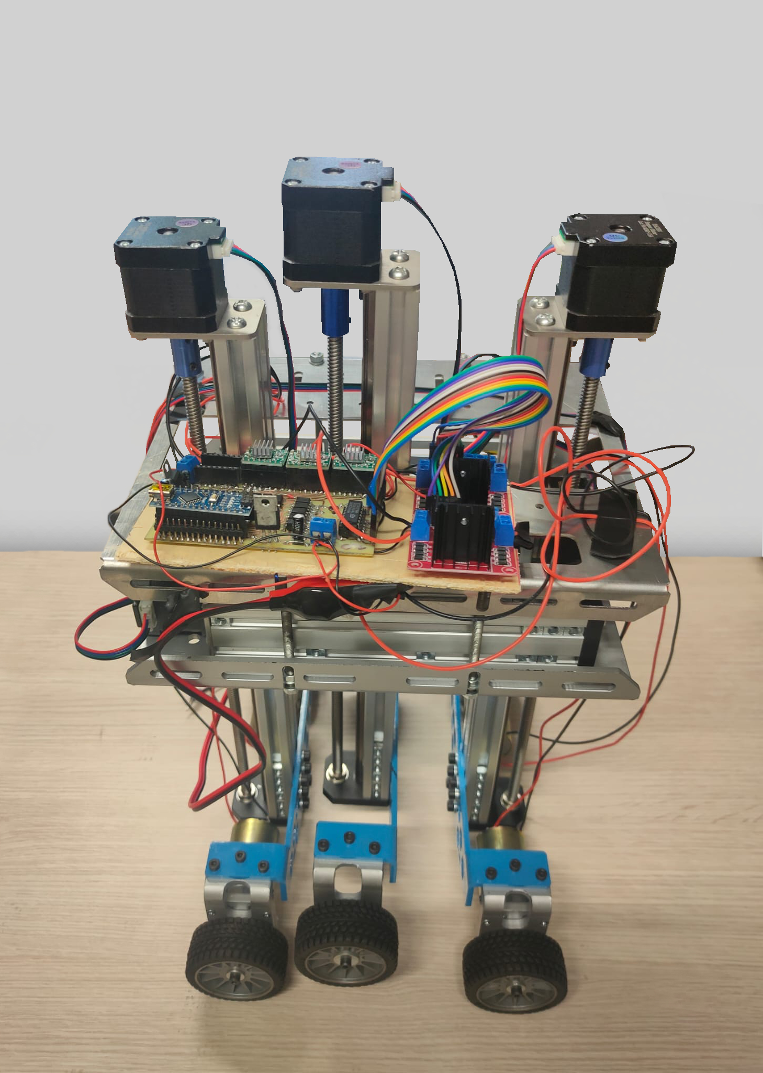
Progetto LEONARDO
Thomas Causetti, Mirko Rossi,
Stefano Molari, Abdelghani Msaad
In Cosa consiste il nostro Progetto

Slide 2
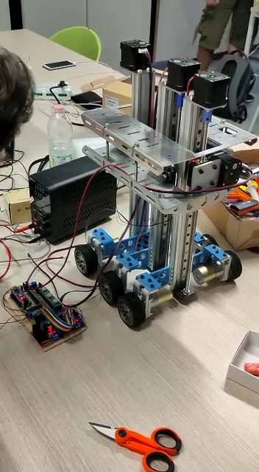
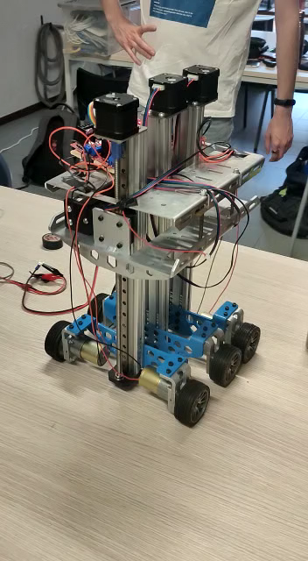
In Cosa consiste il nostro Progetto
Video

Slide 3
Video
Grazie per l’attenzione !

Slide 4
Grazie per l’attenzione !

